Slide 1
Conceptuele kunst na 1950

Slide 2
Belangrijke begrippen
Massacultuur
Commercie
Stijlcitaat
Herwaardering figuratie
Hoge kunst
Avant-garde
L’art pour l’art
Lage kunst
Pop –art
Concept art
DADA
Collage
Ready-made
Minimal Art
Performance/ happening
Arte povere
Land art
Moderne kunst
Post-modernisme
Esthetica

Slide 3
Stomingen in de kunst na 1950
Abstract expressionisme
Pop art
Nouveau realisme
Minimal art
Arte povera
Land art
Concept art
Foto realisme/ hyperrealisme
Neo-expressionisme
Post modernisme
Graffiti
hoofdstuk 9 massacultuur

Slide 4
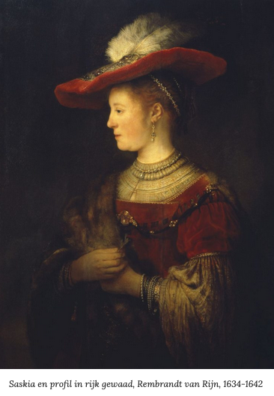
Opdracht 1
Beschrijf hoe Rembrandt van Rijn een kunstwerk maakt: wat zijn zijn uitgangspunten?
Noteer 5 kernwoorden.

Slide 5
Opdracht 2
Denk aan de schilderkunst in de 17e eeuw.
Opdracht: 5 minuten:
Beschrijf hoe Sol LeWitt een kunstwerk laat maken ( filmpje ).
.
https://www.youtube.com/watch?v=AnKgSWugUWU

Slide 6
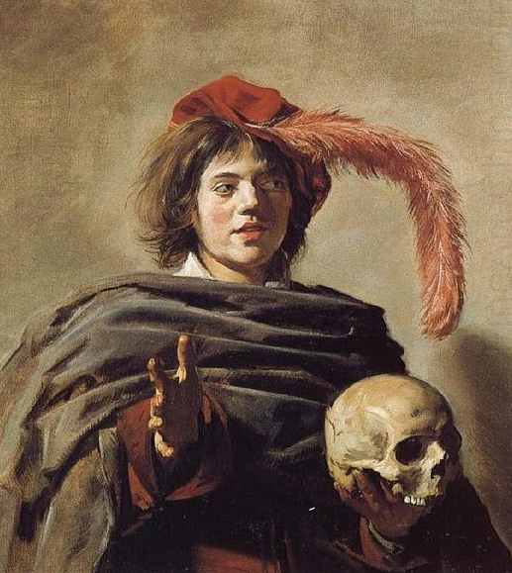
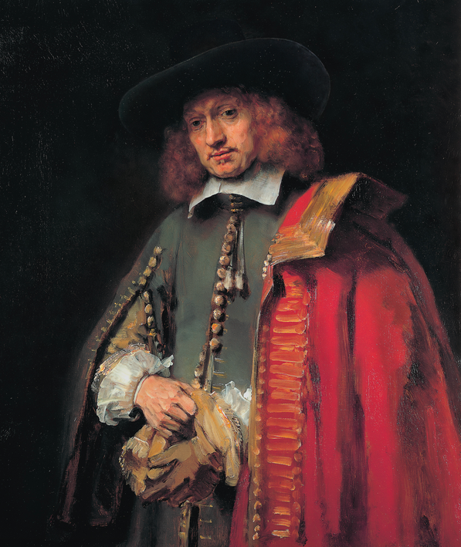
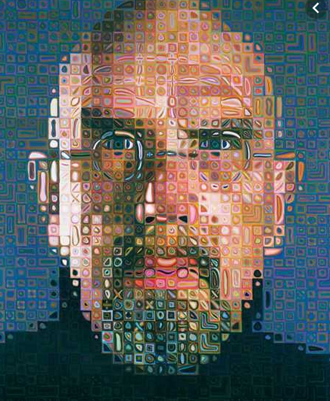
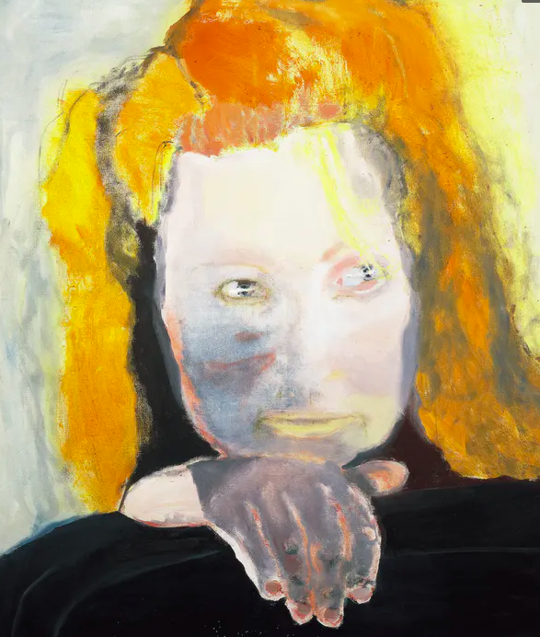
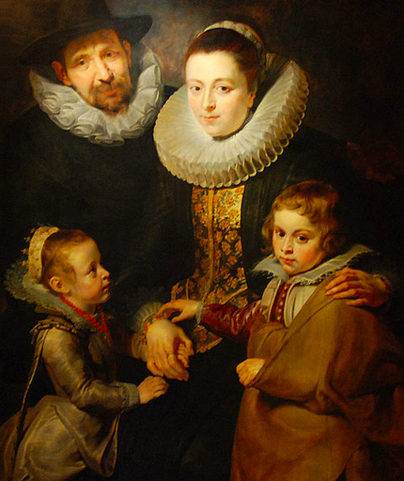
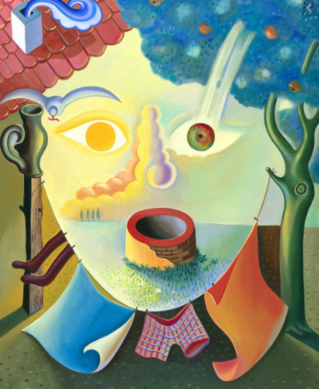
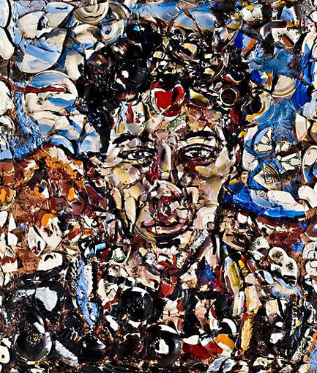
Kernconcepten cultuur van de massa.
1.Geen vaststaande esthetische normen
Vergelijk: 17e eeuw: iedereen heeft dezelfde esthetische normen

Slide 7
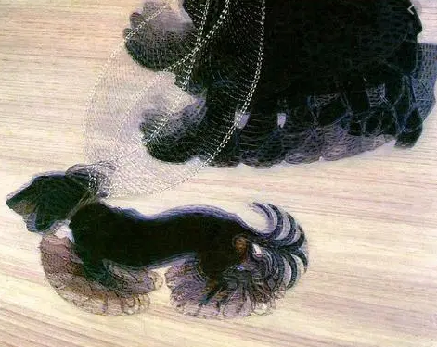
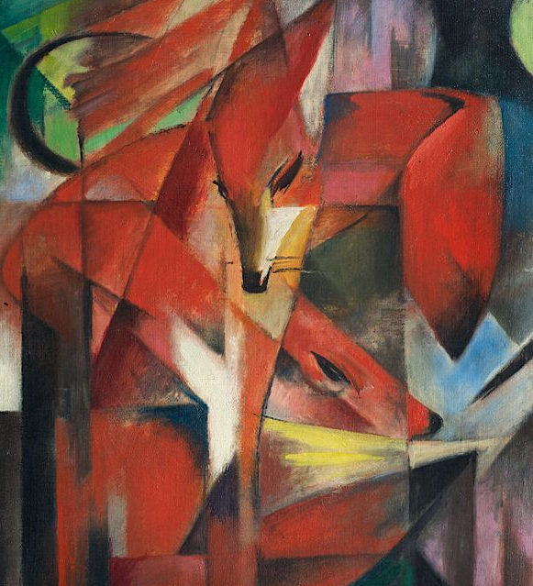
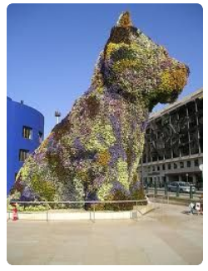
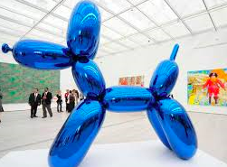
Kernconcepten cultuur van de massa
2. Herwaardering verhalende verwijzingen
Vergelijk: in de moderne kunst is alles vereenvoudigd/ geabstraheerd
Futurisme : Balla
Franz Marc
Jeff Koons

Slide 8
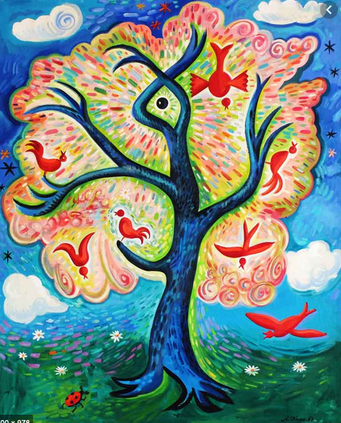
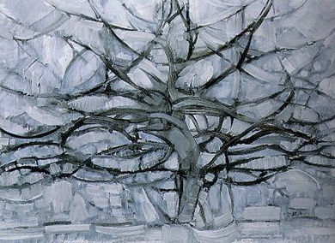
Kernconcepten cultuur van de massa
3.Herwaardering figuratie
Vergelijk: in de moderne kunst bestaat geen figuratie meer
Mondriaan
Milan Kunc

Slide 9
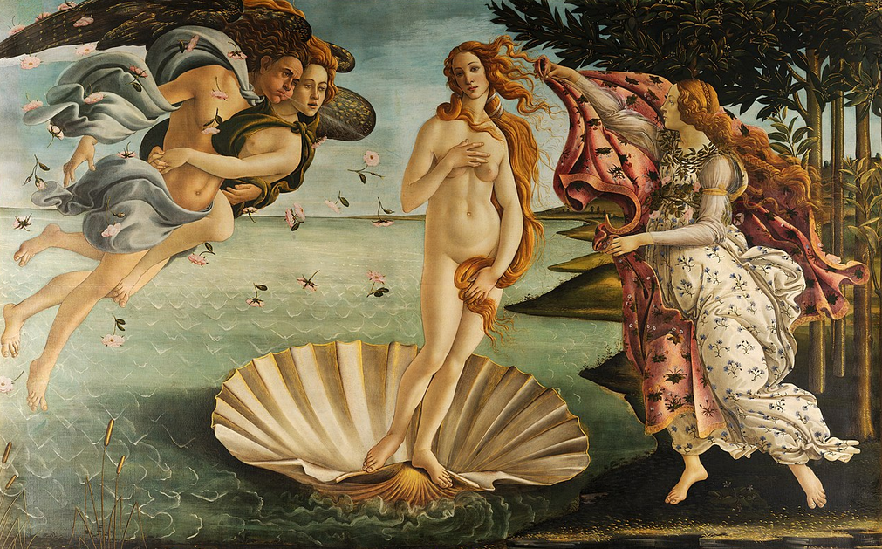
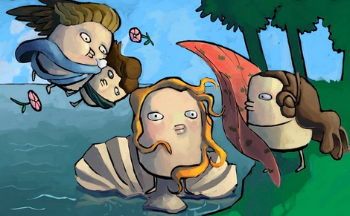
Kernconcepten cultuur van de massa
4.Originaliteit hoeft niet, stijlcitaten mogen
Vergelijk: in de moderne kunst wil iedereen uniek zijn/ modern zijn

Slide 10
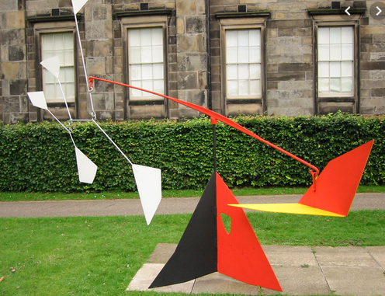
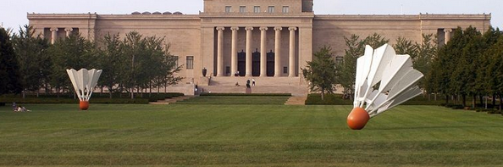
Kernconcepten cultuur van de massa
5. High Art en Low Culture
Vergelijk: in de moderne kunst is alles high art: l’art pour l’art: kunst voor de elite
Ol
Abstracte moderne kunst: Calder Claas Oldenburg: pop art

Slide 11
Wat is hoge en lage cultuur
Uitgangspunten zijn: kwaliteit en smaak
Tijd, plaats en cultuurgebonden
Hoge kunst: elitaire cultuur
Voor mensen die iets weten van kunst, kennis hebben
Kennis is essentieel, denkproces, esthetica ( kwaliteit )
Lage kunst: populaire cultuur
Voor de massa
Voorbeeld: Andre Hazes, Jan Smit, Andre Rieu, popconcert, strip, vermaak, amusement, comfortabel,
Commercie

Slide 12
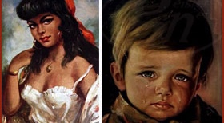
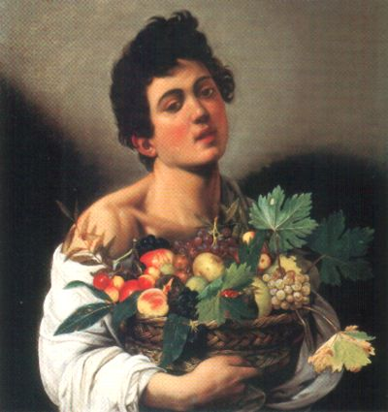
Wat zijn de criteria om te bepalen
Wat lage kunst is en wat is hoge kunst is ?
Originaliteit, unicum, vakmanschap in techniek en vormgeving,
oeuvre en status van de kunstenaar, tijdbeeld en stijl etc..

Slide 13
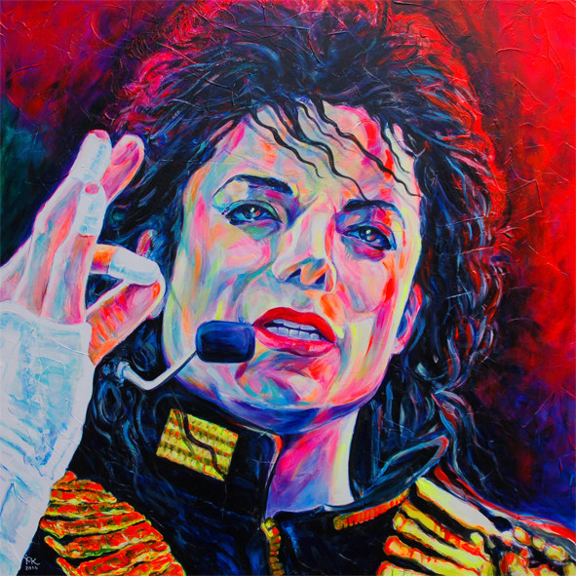
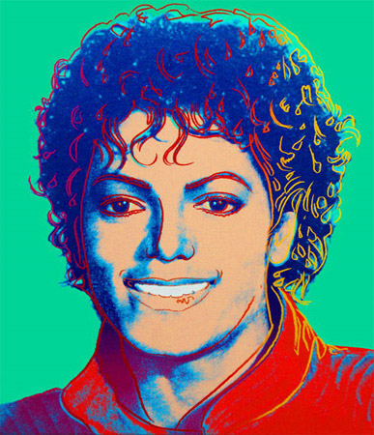
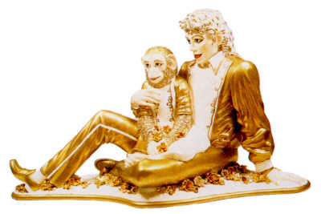
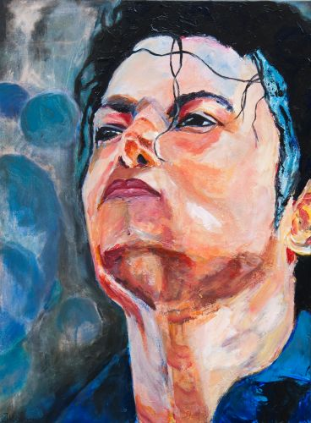
HOGE EN LAGE KUNST
WAT IS KUNST ? VOORBEELD: POP ART: PAG. 210 en 211
Zeefdruk van Andy Warhol en beeld van Jeff Koons ⬆
Schilderingen van Michael Jackson geschilderd door amateurs ➔

Slide 14
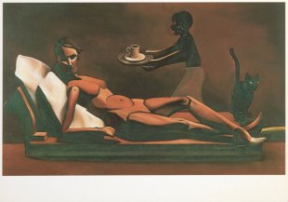
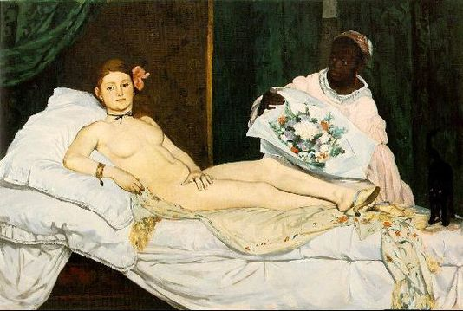
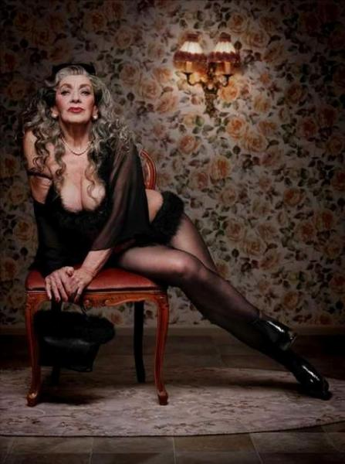
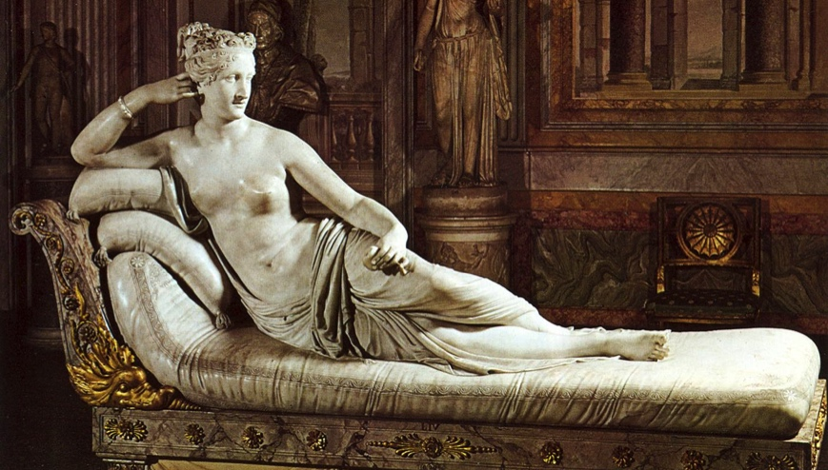
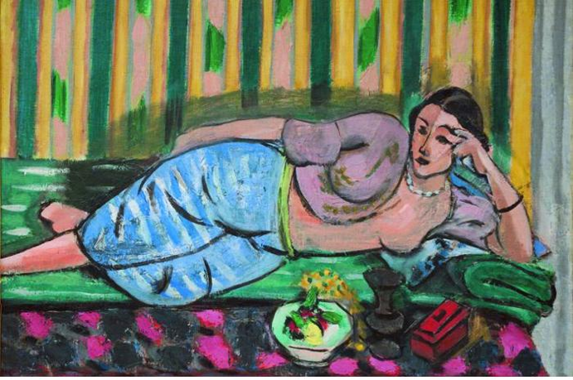
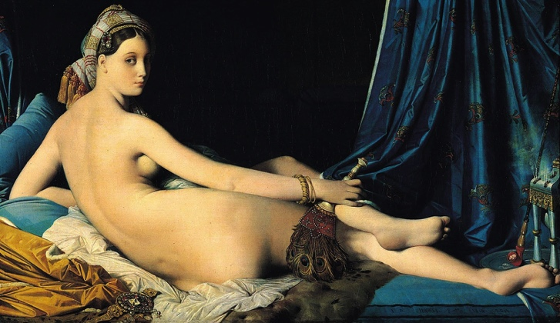
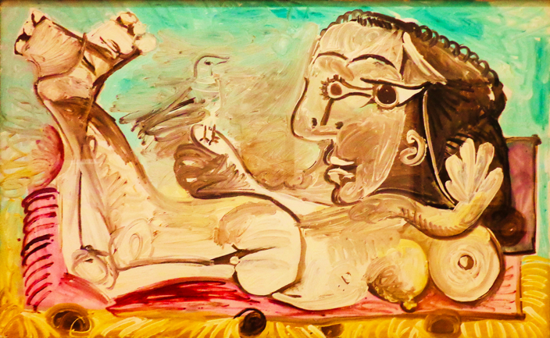
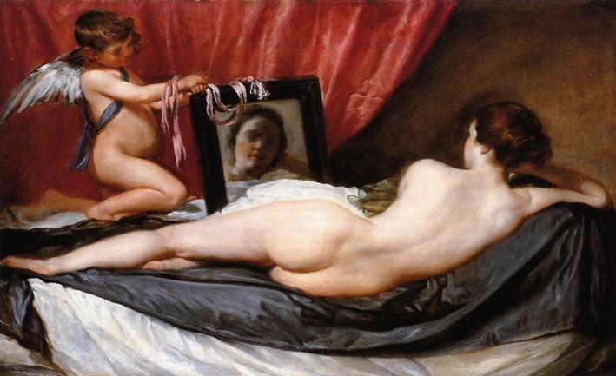
HOGE EN LAGE KUNST ?
Stijlcitaten
Inspiratiebronnen
Wat is modern ?
Wat is massacultuur ?

Slide 15
Uitgangspunten: Cultuur van het moderne:
DADA: startpunt van de conceptuele kunst
Ontstaan in Zwitserland ( neutraal tijdens WO1)
Afkeer van oorlog en nationalisme
Anti gevestigde orde
Anti voor oorlogse kunstopvattingen
Toeval wordt uitgangspunt ( collage )
Idee wordt belangrijker dan het kunstobject.

Slide 16
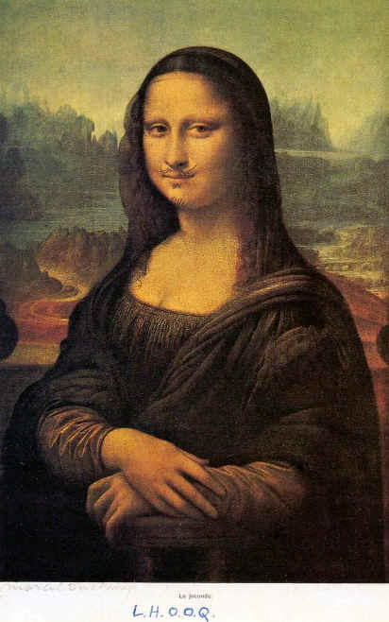
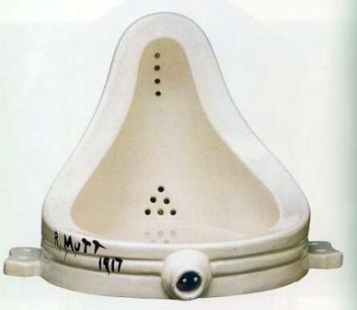
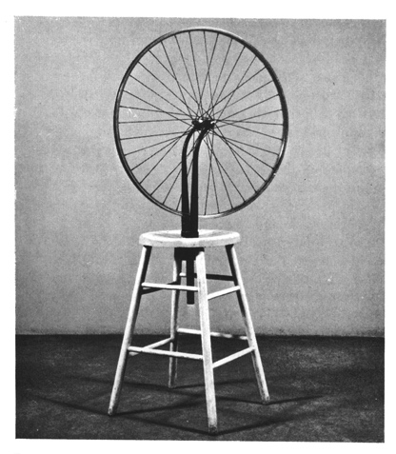
Marcel Duchamp: ready mades
Door Machiel Jansen
In 1913 schroeft Marcel Duchamp (1887 ? 1968) een fietswiel op een krukje. Het is leuk om naar het draaiende wiel te kijken, net zoals je naar de vlammen in de open haard kunt staren. Een paar jaar later kiest hij voorwerpen uit, (een flessenrek, een sneeuwschep, een urinoir) signeert ze en promoveert ze tot kunstvoorwerpen, Readymades. Vooral het urinoir, dat hij in 1917 Fontein noemt en signeert met het pseudoniem R. Mutt, onder meer een verwijzing naar een stripfiguur, houdt de gemoederen lang bezig. Het wordt geweigerd bij een tentoonstelling en verdwijnt, hoogstwaarschijnlijk op de vuilnisbelt. Later zijn er verschillende replica’s van gemaakt.
In 2004 wordt Duchamp’s Fontein door kunstkenners uitgeroepen tot het meest invloedrijke, moderne kunstwerk.

Slide 17
Cultuur van de massa: Conceptuele kunst: readymade
Duchamp kan zonder meer beschouwd worden als de voorloper van bijna elke grote kunststroming vanaf de jaren zestig van de vorige eeuw. Pop Art, Conceptuele kunst, Minimal Art, Performance Art, Postmodernisme, al die stromingen zijn schatplichtig aan Duchamp. De gedachte dat het bij moderne kunst niet zozeer gaat om het kunstwerk zelf als wel het idee dat er achter zit, het conceptuele, vind je als eerste bij de uitvinder van de Readymade.

Slide 18
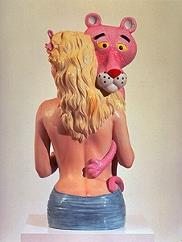
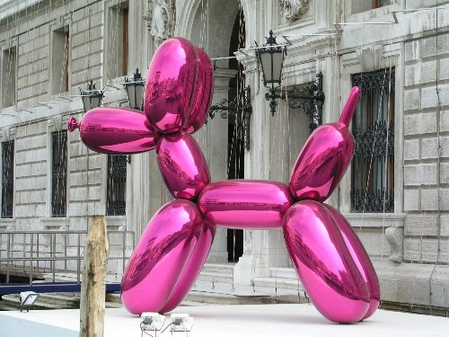
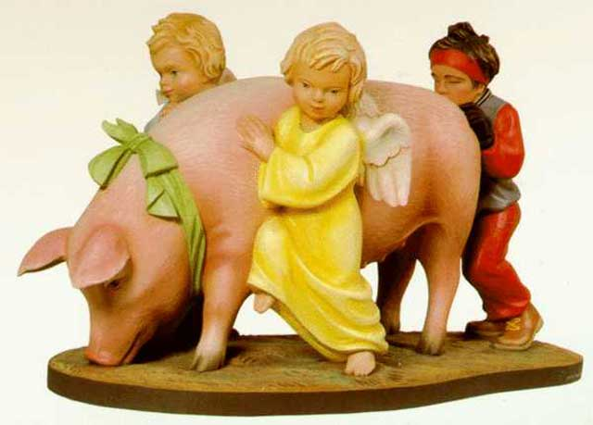
Jeff Koons: pag 230 en 231: herwaardering realisme/ concept ?

Slide 19
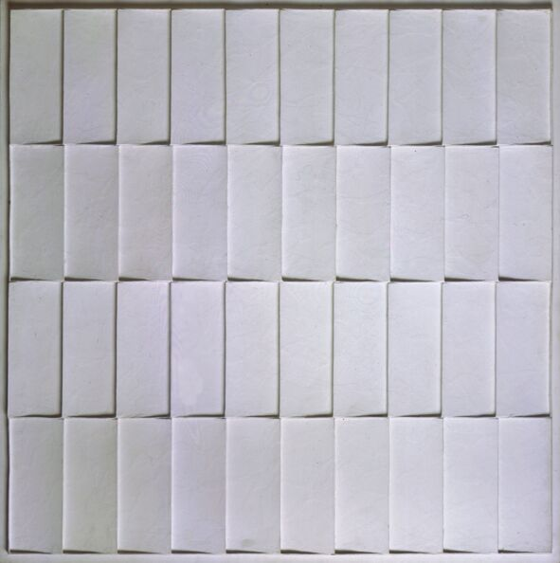
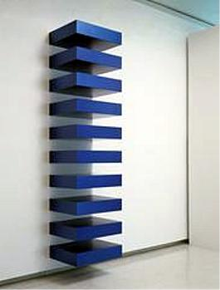
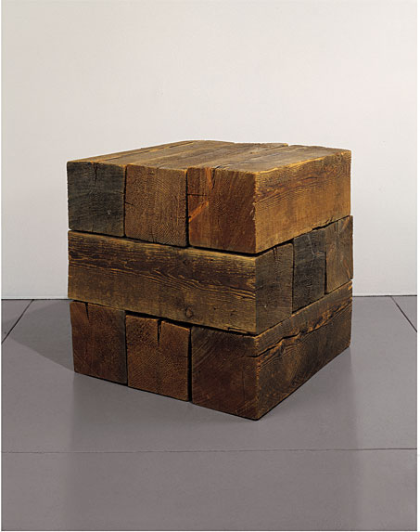
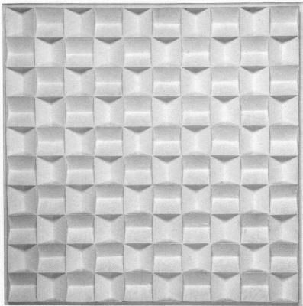
MINIMAL ART:Judd, Andre en Schoonhoven ( zero of nulbeweging )
Opdracht: wat zijn de overeenkomsten tussen minimal art, met minimal dance en minimal music.
https://www.youtube.com/watch?v=LBAY547nJHc
http://www.youtube.com/watch?v=fkmNqyUSrFw

Slide 20
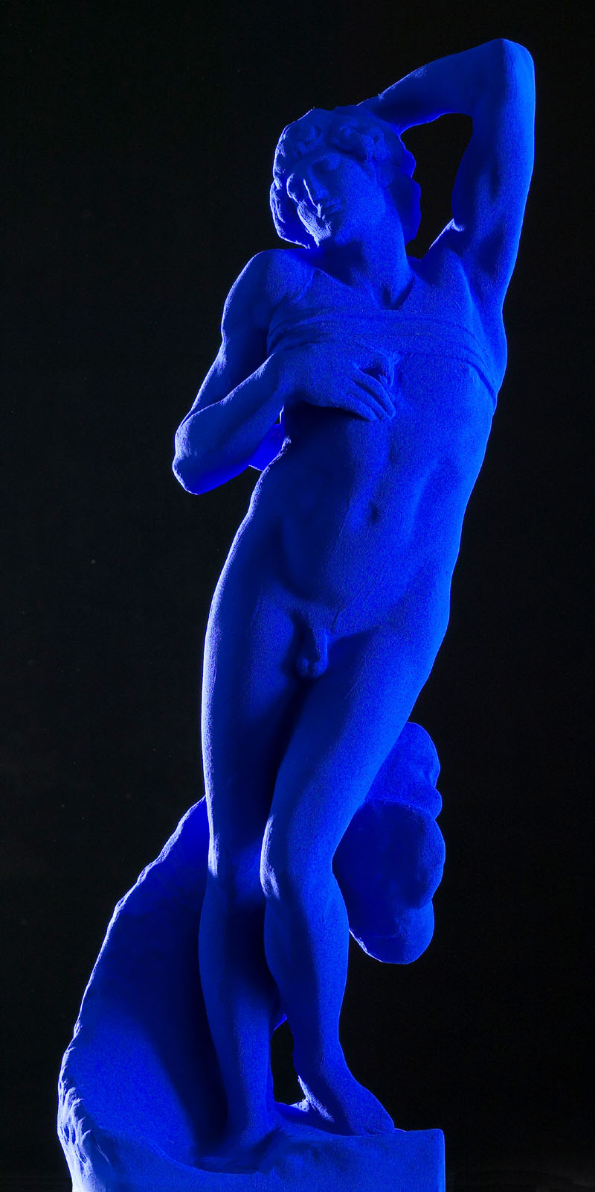
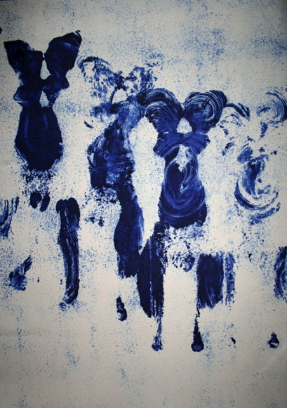
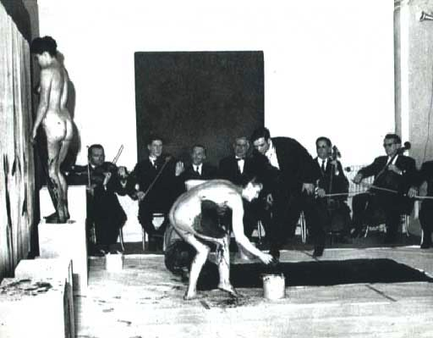
Conceptuele kunst: YVES KLEIN
Happening: pag. 216 en 217
De gedachte over het kunstwerk is belangrijker
dan het kunstwerk zelf = concept art
( conceptuele kunst )

Slide 21
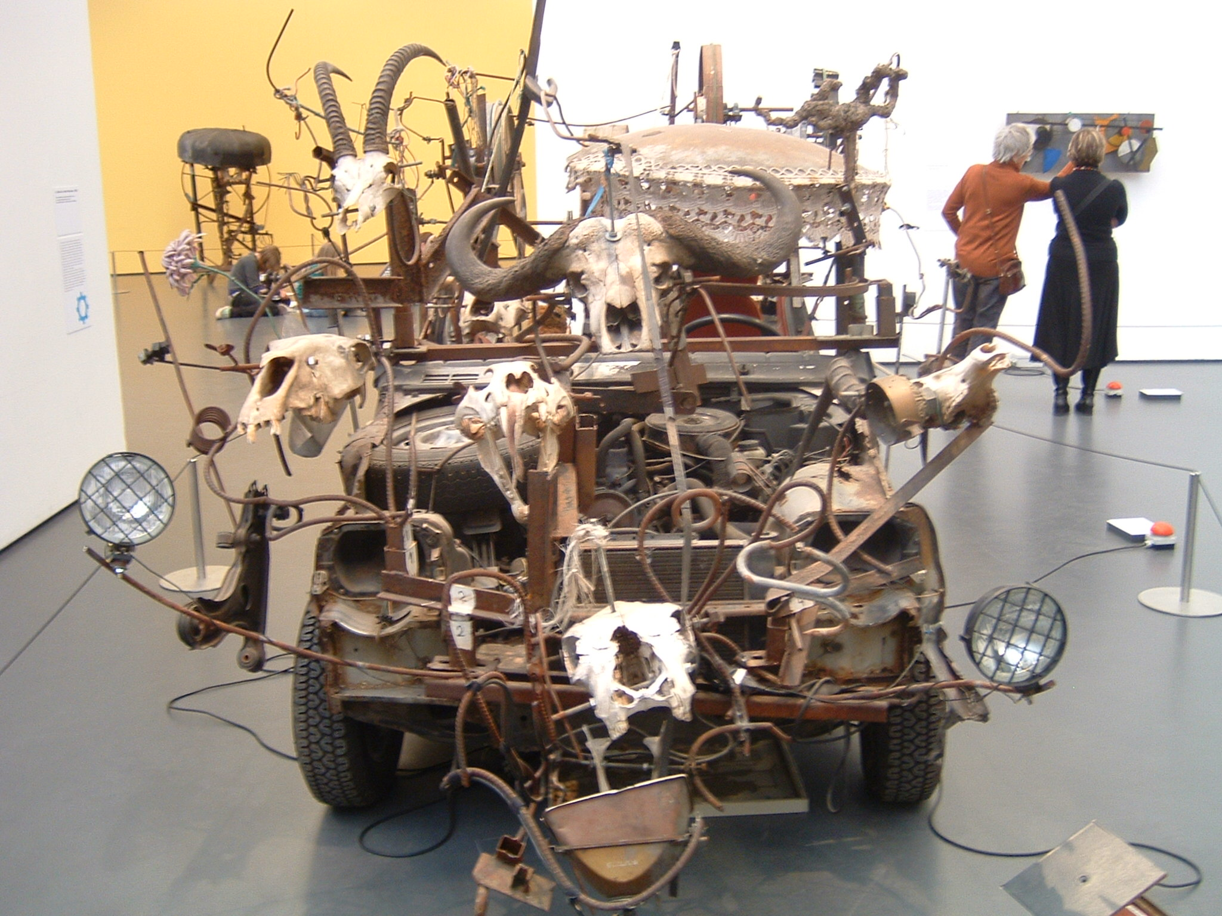
TINGUELY: object trouvé en nouveau realist

Slide 22
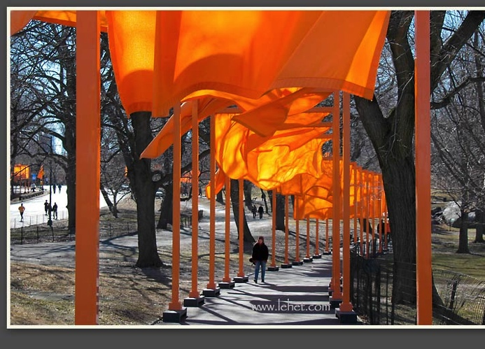
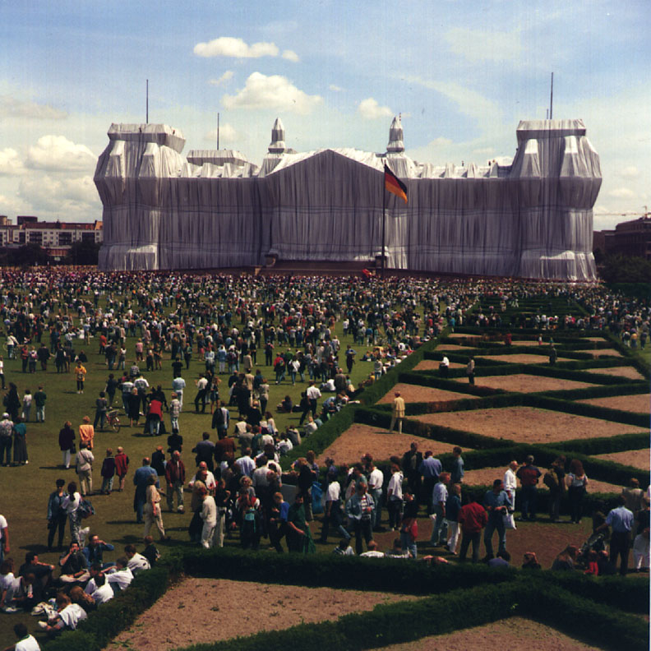
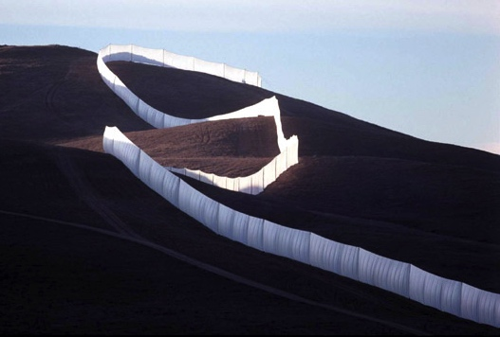
Conceptuele kunst/ landart
CHRISTO: HAPPENING: INPAKKEN
                https://www.youtube.com/watch?v=esiErDm62E4
http://www.youtube.com/watch?v=DIG6B0OXW3c

Slide 23
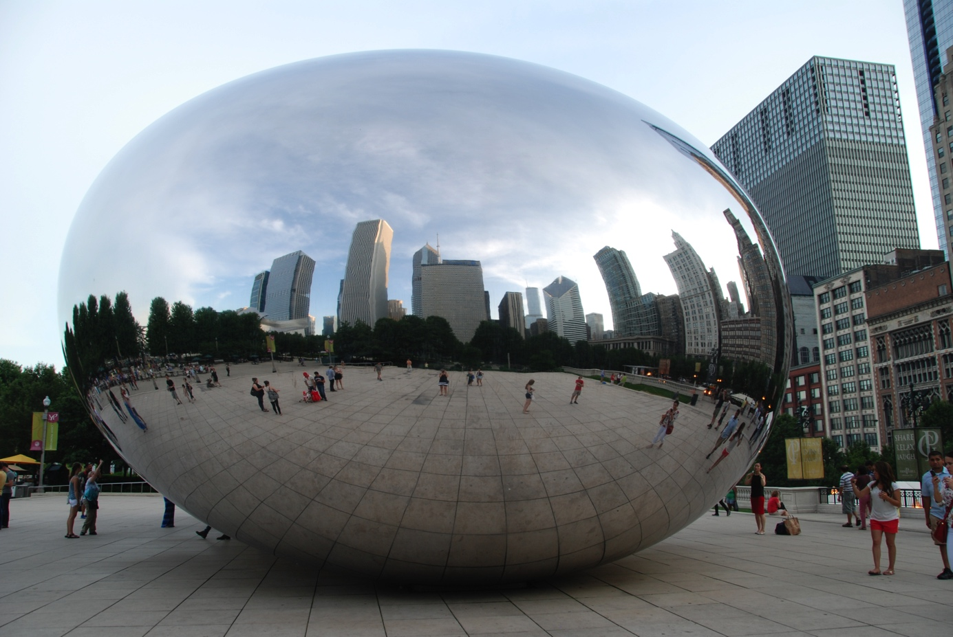



Slide 24



MANZONI :ARTE POVERE
Aandacht voor de materialen zelf: goud, glas, marmer, zijde, aarde, takken, kolen, kranten

Slide 25


MARIO MERZ: oerhuis en de reeks van Fibonacci ( gulden snede )

Slide 26

JANNIS KOUNELLIS: samengaan van natuur en cultuur: vernietiging/ vergankelijkheid; prikkelen van alle zintuigen: ogen, oren en neus

